Slide 1


Какие сорта тюльпанов можно вырастить в школе , в саду, на даче.
МКОУ Филиппенковская ООШ,
Учитель биологии Чалый Н.С.
2017 г.

Slide 2
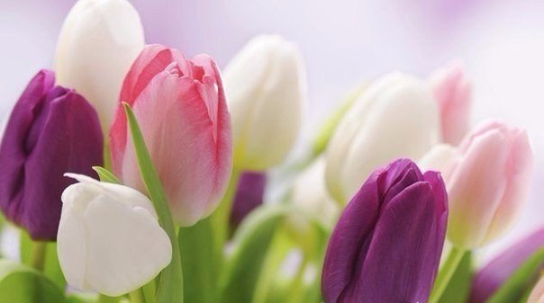
I группа - раннецветущие
1-й класс
Простые ранние тюльпаны (Single Early)
Зацветают одними из первых - в конце апреля. Сорта из этой группы невысокие - до 40 см. Цветок высотой 5-8 см, бокаловидной формы. Окраска в основном в теплых тонах (красные и желтые). В солнечную погоду их цветки широко раскрываются. Сорта этой группы хороши для ранней выгонки. Процент размножения невысокий

Slide 3
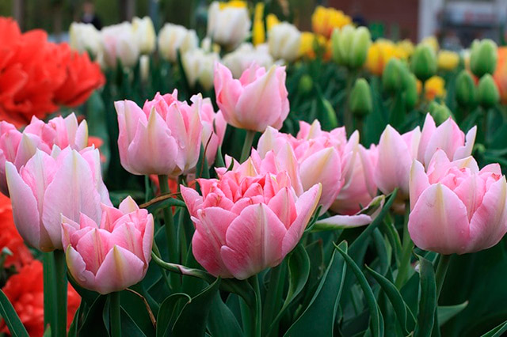
2-й класс
Махровые ранние тюльпаны (Double Early)
Растения невысокие, до 20-35 см (хотя есть исключения), цветки махровые. Цветут на 3-6 дней позднее простых ранних. Цветение достаточно длительное.
Тюльпаны этой группы очень любят ландшафтные дизайнеры. Дело в том, что из-за невысокого стебля не заваливаются и цветы в саду выглядят очень аккуратно. Достаточно крупные, махровые и густомахровые цветки долго не увядают, превращают клумбы в сплошной цветущий ковер. Для выгонки пригодны, но не для срезки. Лучше всего они будут смотреться высаженными в горшки или кашпо в композиции с гиацинтами и крокусами. Размножаются достаточно хорошо.

Slide 4
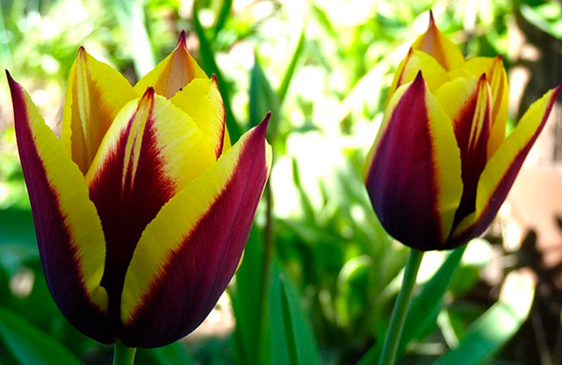
II группа средне-цветущие
3-й класс
Триумф- тюльпаны (Triumph)
Окраска цветков тюльпанов этой группы от белой до темно-фиолетовой, часто встречаются сорта с двухцветной окраской. Цветут в конце апреля - начале мая, довольно продолжительное время. Бокалы цветка никогда не раскрываются до конца «в лепешку». Устойчивы к ветру и дождю.
Растения довольно высокие - 40-60 см. Очень эффектны в ландшафте. Хороши в срезке. Процент размножения средний.

Slide 5
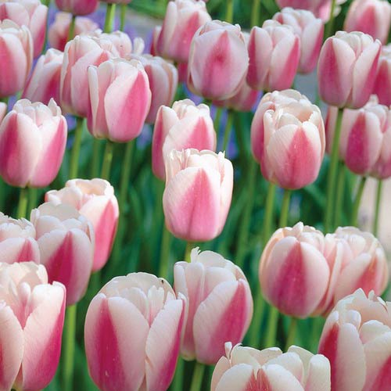
4-й класс
Дарвиновы гибриды (Darwin Hybrid)
Растения очень высокие - 60-80 см. Цветки бокаловидные, в основном розового и красного цвета, есть сорта двойной окраски. Зацветают достаточно рано, в начале мая. Цветки имеют склонность полностью открываться и достаточно быстро отцветают. Эти тюльпаны устойчивы к вирусу пестролепестности, хорошо переносят весенние заморозки, длительное время сохраняются в срезке, хорошо переносят транспортировку.
Листья широкие, поэтому высаживать их нужно на расстоянии больше обычного. Процент размножения высокий.

Slide 6
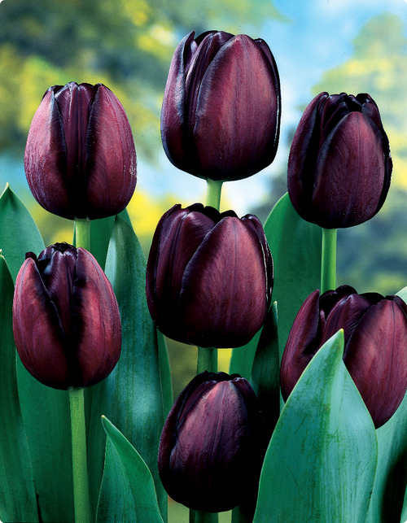
III группа - поздно-цветущие
5-й класс
Простые поздние (Single Late)
Это высокие, до 75 см, и мощные растения. Цветки крупные, бокаловидной формы с квадратным основанием и широкими тупоконечными лепестками. Окраска от белой до пурпурной, почти черной, многие сорта имеют двухцветную окраску. Цветут в середине мая. Среди сортов простых поздних тюльпанов есть многоцветковые сорта, у которых на одном цветоносе от 3 до 5 цветков. Хороши для срезки и для выгонки. Размножаются очень хорошо.

Slide 7
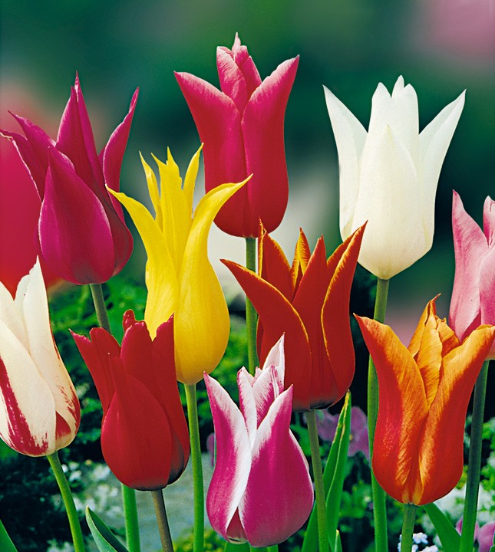
6-й класс
Лилиецветные (Lily-flowered)
Тюльпаны с необычной формой цветка. Высота растений - 60-75 см. Удлиненные бокалы с отгибающимися наружу и заостренными лепестками.
Нижняя часть цветка чуть выпуклая и у всех сортов тонкая «талия». Внешне они очень напоминают цветок лилии.
Окраска бокала самая разнообразная. Цветут во второй половине мая.
Лилиецветные тюльпаны очень популярны среди цветоводов-любителей. Идеально подходят для срезки.
Процент размножения невысокий. Из одной луковицы можно получить 2-3.

Slide 8
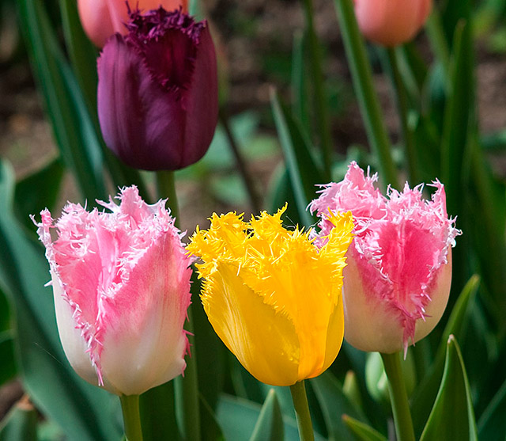
7-й класс
Бахромчатые (Fringed)
Они отличаются от других эффектной бахромой, которая располагается по краю лепестков и похожа на кристаллообразные или игольчатые выросты. Могут быть разной длины. Высота растений 50-80 см. Цветут в мае.
Выведены сорта, у которых эти выросты могут располагаться и на спинке цветка. Также выведены бахромчатые махровые сорта. Цветки разнообразны по окраске, отсутствуют только темные сорта.
Бахромчатые тюльпаны имеют очень прочный цветонос, хорошо выглядят до конца вегетации.
Хороши для выгонки

Slide 9
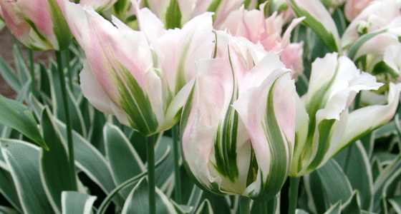
8-й класс
Зеленоцветковые (Viridiflora)
Отличительная особенность этих тюльпанов - зеленые штрихи, пятна или полосы на внешней стороне лепестка. Зацветают они во второй половине мая. Растения делятся по высоте на низкие (25-30 см) и средние (35-50 см). Стебли у них прочные, листья узкие, у некоторых сортов с белой полосой по краю, что делает их привлекательными как до, так и после цветения. Зеленоцветковые тюльпаны отличаются изяществом и стойкостью. Бокалы высотой 5-7 см.
Эти тюльпаны эффектны при полном распускании, когда появляется дополнительная окраска, свойственная сорту. Их используют для срезки, но чаще всего для озеленения в альпинариях или декоративных садиках.

Slide 10
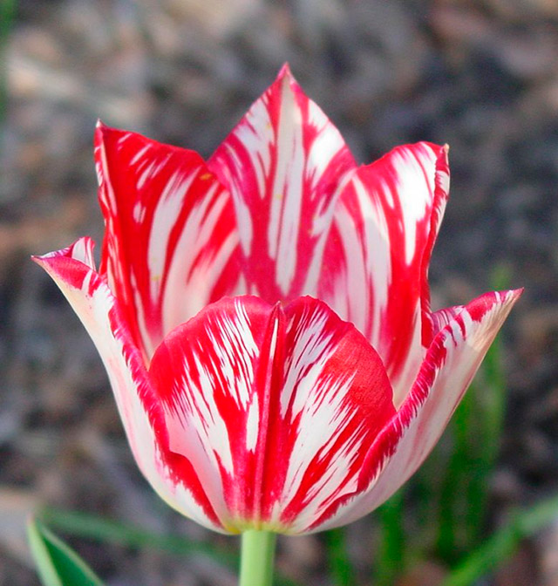
9-й класс
Рембрандт- тюльпаны (Rembrandt)
Представители этой группы имеют пеструю окраску цветка, но, в отличие от пораженных вирусом пестролепестности, у них сохраняется постоянный рисунок из коричневых, бронзовых, черных, красных, розовых и пурпурных штрихов на красном, белом или желтом фоне.
Растения высокие (65-70 см), цветки крупные. Пригодны только для выращивания в открытом грунте. В настоящее время это довольно редкие растения, хотя современные сорта проверены на присутствие вируса, вызывающего пестроту окраски долей околоцветника. Истинные Рембрандт- тюльпаны можно приобрести только в специализированных хозяйствах, ориентированных на выращивание и разведение исторических и непромышленных сортов тюльпанов.

Slide 11
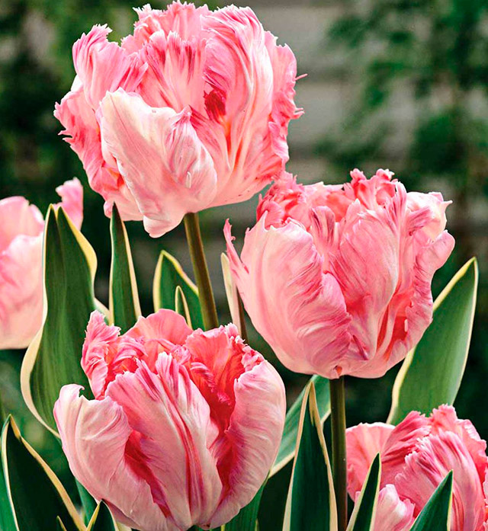
10-й класс
Попугайные (Parrot)
Растения разнообразной высоты и окраски, отличающиеся весьма экзотичной формой цветка. Изрезанные, волнистые, «растрепанные» лепестки тюльпанов этого класса напоминают нахохлившуюся тропическую птичку.
Цветки могут быть, кроме того, и огромного размера. Окраска от чисто-белой до черной. Высота растений -40-65 см.
Цветут поздно, во второй половине мая, хотя в этой группе бывают и раннецветущие сорта.
Их обычно используют в озеленении садов и для срезки в цветочных композициях.

Slide 12
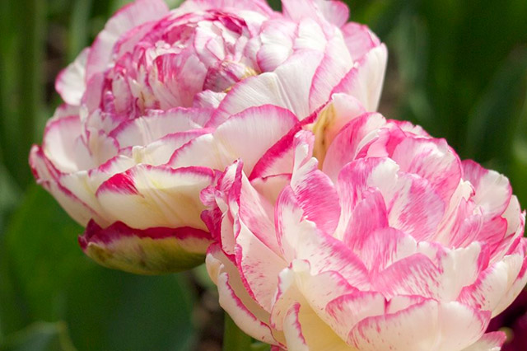
11-й класс
Махровые поздние (Double Late)
Объединяет сорта разнообразного происхождения, характеризующиеся крупными, порядка 10 см в диаметре, махровыми цветками, имеющими широкие округлые лепестки. Внешне они похожи на цветки пионов, их также называют пионовидными. Цветут на 8-12 дней позже махровых ранних сортов и более продолжительно, до 3 недель, захватывая начало июня.
Это мощные и высокие, до 50-60 см, растения. Цветки разнообразны по окраске. Малоустойчивы к дождю и ветру. Хороши для срезки и выгонки.

Slide 13
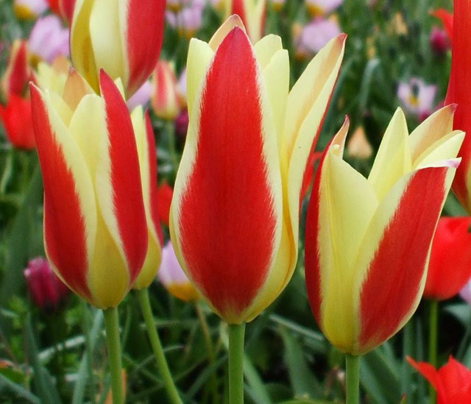
IV группа — видовые и ботанические тюльпаны
12-й класс
Тюльпаны Кауфмана, их разновидности и гибриды (Tulipa Kaufmanniana)
Отличаются самыми ранними сроками цветения (иногда уже в начале апреля). Высота растений - 15-25 см. Цветки крупные, звездчатой формы, с оттопыренными лепестками различной окраски. Листья многих тюльпанов с пурпурными полосами и крапинками. Устойчивы к пестролепестности.

Slide 14
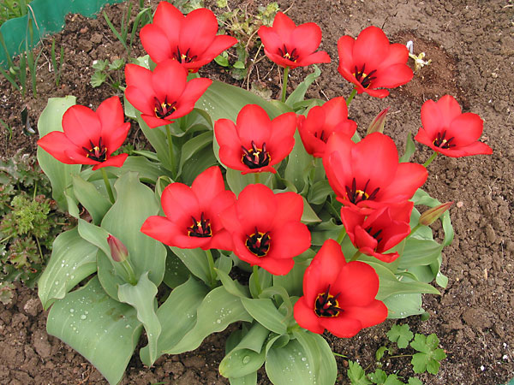
13-й класс
Тюльпаны Фостера, их разновидности и гибриды (Tulipa Fosteriana)
Тюльпаны этого класса более крупные, чем Кауфмана. Высота растений 20-30 см, цветки бокаловидной или чашевидной формы, сильно удлиненные (до 12 см в высоту), широкие. В распущенном состоянии похожи на звезды. Окраска яркая, в основном в красных тонах, иногда розовая и желтая. Листья широкие, слегка волнистые по краю. Цветут позднее тюльпанов Кауфмана: в конце апреля - начале мая.

Slide 15
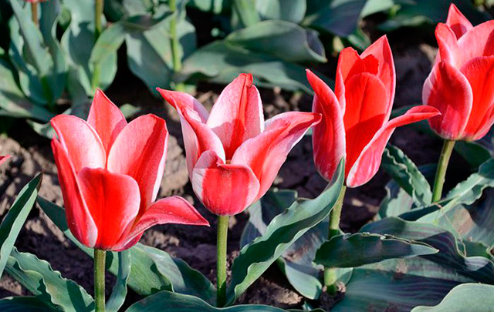
14-й класс Тюльпаны Грейга, их разновидности и гибриды (Tulipa Greigii)
Растения среднего роста - 20-35 см в высоту. Цветки яркие, крупные, одиночные, бокаловидной формы с широким основанием, легким перегибом по средней линии и отогнутыми наружу тупыми по форме лепестками. Окраска красная, оранжевая, иногда двухцветная. Цветут продолжительно с конца апреля — начала мая. Цветки долго не увядают. Очень декоративны листья, на зелени которых присутствуют темные штрихи и крапины. Хорошо смотрятся вдоль дорожек и на альпийских горках.

Slide 16
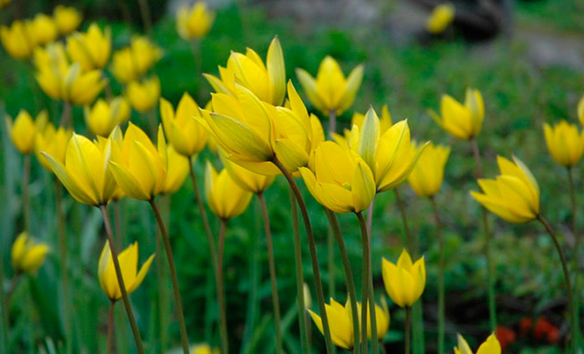
15-й класс
Дикорастущие виды тюльпанов, их разновидности и гибриды (Tulipa Botanical)
Этот класс включает в себя дикорастущие виды тюльпанов, встречающиеся в природе. Среди них: т. красивенький, т. Ошера, т. Баталина, т. Делаклюза, т. двухцветный, т. туркестанский, т. превосходящий, т. поздний.
Все они карликовые и низкорослые, цветут рано. Цветки мелкие, их окраска самая разнообразная. Недостаток растений этой группы - очень медленное размножение, а достоинство - отсутствие необходимости ежегодной выкопки луковиц.

Slide 17
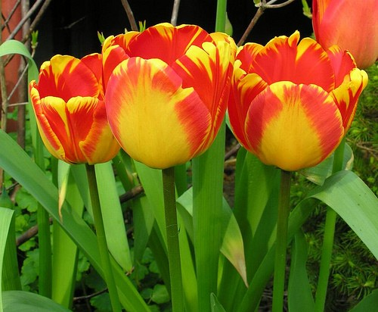
Банья Лука (Banja Luka)
Относится к классу Дарвиновы гибриды и считается одним из удачных сортов. Высота растения 47-55 см. Цветок овальной формы, высота бокала до 10 см. На золотисто-желтом фоне ярко- красные штрихи. Цветет в конце апреля - начале мая. Сорт легко размножается. Эффектно смотрится на цветочных клумбах, хорош в срезке и идеален для выгонки.

Slide 18
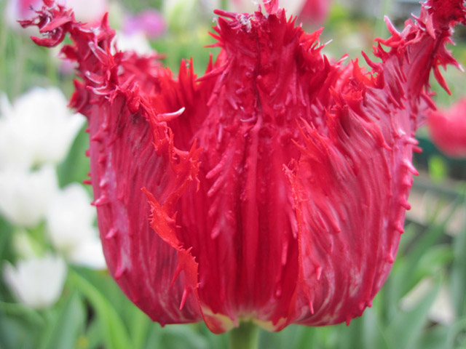
Барбадос (Barbados)
Относится к классу Бахромчатые тюльпаны. Высота растения 50-60 см. Цветок бокаловидной формы, насыщенной гранатово-красной окраски, с густой бахромой. Высота бокала до 8 см. Цветет в середине мая. Сорт размножается хорошо. Используется для групповых посадок, дает срезку отличного качества, прекрасно подходит для выгонки.

Slide 19
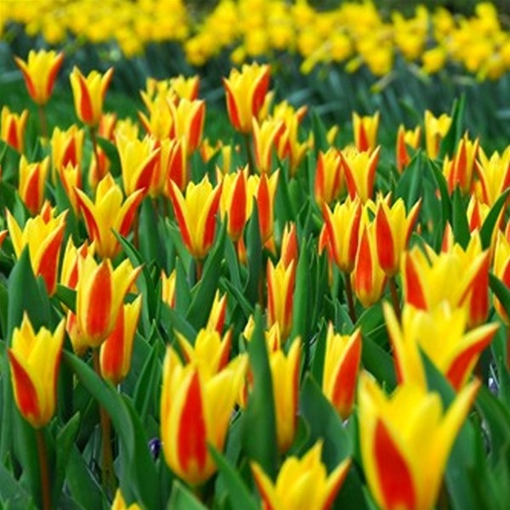
Джузеппе Верди (Ginseppe Verdi)
Относится к классу тюльпаны Кауфмана. Растение высотой 15-25 см. Цветок чашевидной формы, снаружи карминно-розового цвета, по краям лепестков - желтого, внутри - золотисто-желтого. Высота бокала 6 см. На листьях штрихи и пятна. Цветет в конце апреля. Цветки имеют легкий аромат. Сорт размножается средне. Подходит для альпийских горок, групповых посадок поддеревьями.

Slide 20
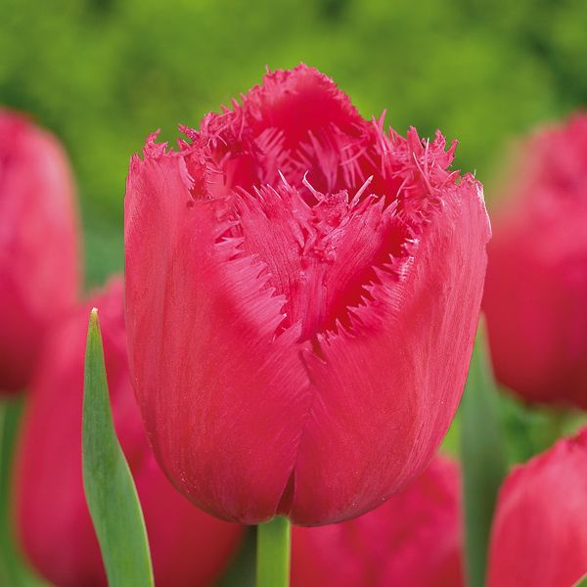
Бургунди Лейс (Burgundy Lace)
Относится к классу Бахромчатые тюльпаны. Высота растения 50-70 см. Цветок бокаловидной формы, насыщенного розового цвета с нежно- розовой бахромой по краям. Высота бокала - 7-8 см. Цветет в конце мая довольно продолжительно. Легко размножается. Сорт неприхотливый, хорошо растет и на солнечном месте, и под кронами деревьев. Прекрасный выбор для весеннего букета.

Slide 21
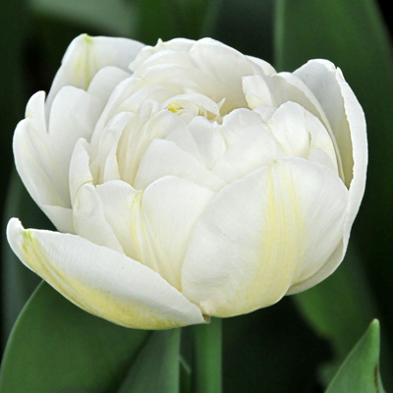
Касабланка (Casablanca)
Относится к группе Махровые поздние тюльпаны. Высота растения 35-50 см. Цветок пионовидной формы, трех -четырехрядный, очень плотный, обладает насыщенным ароматом. Высота бокала 6-7 см, диаметр 10-12 см. Окраска нежно-кремовая. Цветет в мае довольно продолжительно - до 14 дней. Хорошо размножается. Эффектен на клумбе и в букете.

Slide 22
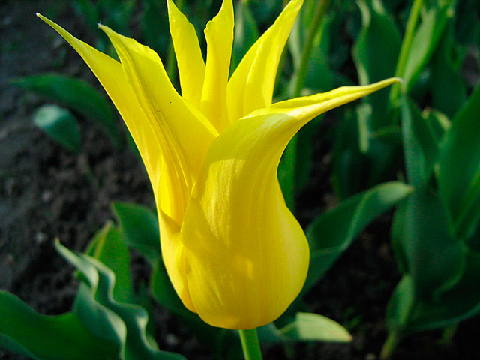
Вест Поинт (West Point)
Относится к группе Лилиецветные тюльпаны. Высота растения 40-60 см. Цветок с легким ароматом, насыщенного желтого цвета. Днем он раскрывается и приобретает звездообразную форму, а к вечеру складывается в остроконечную «рюмочку». Высота бокала до 9 см. Цветет в середине-конце мая довольно продолжительно - 10-18 дней. Размножается средне. Используется для озеленения и срезки.

Slide 23

ИСТОЧНИКИ интернета
http://www.idealdomik.ru/sad-i-ogorod/yenciklopedija-sadovyh-rastenii/r-s-t/sorta-tyulpanov-foto-i-nazvanija-s-opisaniem.html - фотографии,текст тюлпаны.

